Slide 1
现代生物工程
Modern Bioengineering

Slide 2
分类——按研究内容划分
酶工程
生物工程
基因工程
细胞工程
发酵工程

Slide 3
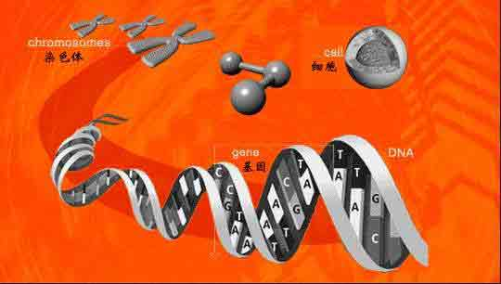
专题1 基因工程
1.1 DNA重组技术的基本工具

Slide 4
什么是基因工程
一种定向改造生物的新技术
基因工程的别名
操作环境
操作对象
操作水平
基本过程
结果
基因拼接技术或DNA重组技术
生物体外
基因
DNA分子水平
剪切
→ 拼接
→ 导入
→ 表达
人类需要的基因产物
原理
基因重组

Slide 5
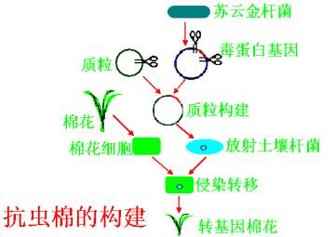

1.1 DNA重组技术的基本工具
剪切
拼接
导入
表达

Slide 6
抗虫棉培育
关键步骤一：抗虫基因从苏云金芽孢杆菌细胞内提取。
关键步骤二：抗虫基因与载体DNA连接。
关键步骤三：抗虫基因进入棉细胞。
如何解决？
基因的分子手术刀——限制性内切酶。
基因的分子缝合针——DNA连接酶。
基因的分子运输车——载体。

Slide 7

限制什么？（作用）
原核生物切割外源DNA，保护自身
什么内切？
切口总在DNA分子内部

Slide 8
①分布：
②作用特点：
③结果：
主要在原核生物中(从原核生物中分离纯化)
特异性——1.识别特定的核苷酸序列
（一般由6个核苷酸组成）
2.在特定的位点切开
举例：大肠杆菌的一种限制酶能识别GAATTC序列，并在G和A之间切开
产生黏性末端或平末端。

Slide 9
SmaⅠ
酶切位置（G与C之间切割）
CCC
CCC
CCC
GGG
CCC
GGG
GGG
CCC
GGG
CCC
中心轴线
平末端

Slide 10
什么叫平末端？
限制酶在它识别序列的中心轴线处切开时， 产生平末端
（切开的两段DNA是平齐的）

Slide 11
什么叫黏性末端？
限制酶在识别序列的中心轴线两侧将DAN的两条单链分别切开，产生黏性末端（两个互补的单链末端）

Slide 12
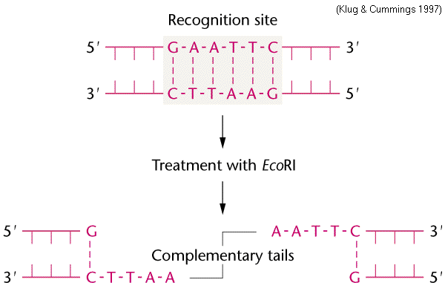

Slide 13
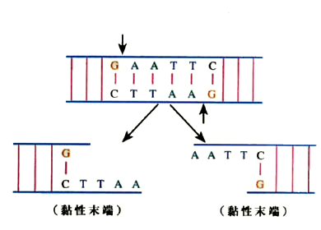
大肠杆菌(E.coli)的一种限制酶能识别GAATTC序列，并在G和A之间切开。
EcoRⅠ
中心轴线

Slide 14
EcoRⅠ

Slide 15
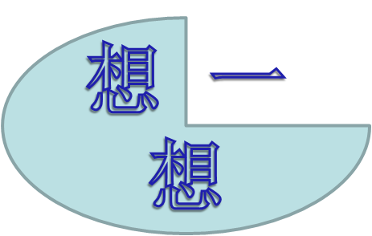
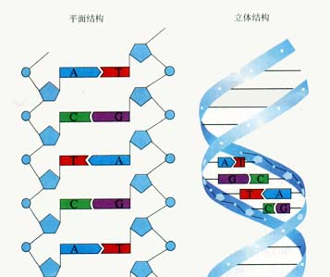
限制酶切开的是什么化学键？
磷酸二酯键
相邻两个核苷酸之间的磷酸二酯键

Slide 16
一个切口可切开几个磷酸二脂键？产生几个末端？
两个、两个。
不同的限制酶切出的末端是否一样？
不一样。
哪种末端容易重新连接？
黏性末端。

Slide 17

G
A A T T C
G
C T T A A

Slide 18
基因的针线------DNA接酶
连接的部位：
结果：
磷酸二酯键（扶手）
不是碱基对（梯子）
将两个相同的黏性末端或平末端连接起来。

Slide 19
DNA连接酶的种类
种类 | E.coliDNA 连接酶 | T₄DNA连接酶
作用 | 将双链DNA片段“缝合起来”，恢复被限制性内切酶切开的两个核苷酸之间的磷酸二酯键。
区别 | 只能连接 黏性末端 | 二种末端都能连接，但平末端之间连接效率比较低

Slide 20
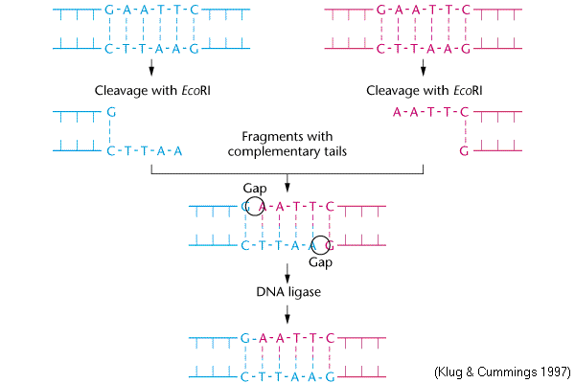

Slide 21
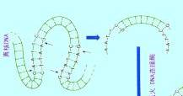
思考：
1、用限制酶切取一个特定基因要切断几个磷酸二酯键？
2、DNA连接酶连接两个相同的黏性末端要连接几个磷酸二酯键？
4个
2个

Slide 22
要想获得某个特定性状的基因必须要用限制酶切几个切口？可产生几个末端？
要切两个切口，产生四个末端。
如果把两种来源不同的DNA用同一种限制酶来切割，会怎样呢？
会产生相同的黏性末端，然后让两者的黏性末端黏合起来，就似乎可以合成重组的DNA分子了。

Slide 23

指某些小型DNA分子
目的基因

Slide 24
作为分子运输车的条件
供外源DNA片段（基因）插入其中
对受体细胞无害
有一个至多个酶切割位点
有标记基因
能自我复制
供重组DNA的鉴定和选择
重组DNA在细胞中自我复制或整合到染色体DNA上并同步复制

Slide 25
基因的运载工具——载体：
常用的载体主要有：
1）细菌中的质粒
2）λ噬菌体 的衍生物
3）动植物病毒

Slide 26
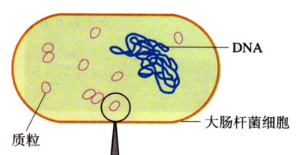
质粒
Plasmids
质粒是一种裸露的、结构简单、独立于细菌拟核DNA之外并具有自我复制能力的很小的双链环状DNA分子。

Slide 27
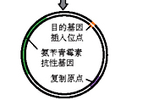
现今的质粒大都进行过人工改造，增加了多个切割位点和多种标记基因
四环素抗性基因
氨苄青霉素抗性基因

Slide 28
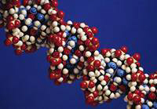
抗四环素基因
重组DNA
四环素
四环素
转基因细菌正常生活
普通细菌生长被抑制

Slide 29
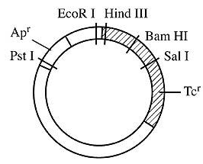
抗氨苄青霉素基因（Apr）
抗四环素基因（Tc^{r}）
没有质粒的细菌将对氨苄青霉素和四环素都敏感。
有质粒的细菌既抗四环素又抗氨苄青霉素。
将目的基因插入EcoRI切点，不会影响两个抗生素基因的表达。
将目的基因插入到HindⅢ、Bam HI 或SalI切点，就会使抗四环素基因失活。这时，含有该质粒的细菌抗氨苄青霉素，但对四环素敏感。

Slide 30
思考：
一、质粒是基因工程中最常用的运载体，它的主要特点是（ ）
1、能自我复制 2、不能自我复制 3、结构很小
4、是蛋白质 5、是环状DNA分子 6、是环状RNA分子 7、链状DNA分子 8、能友好地借居在宿主细胞中
二、质粒上会存在某些标记基因，这些标记基因有什么用途？
1、3、5、8
便于筛选，检测
三、要想将某个特定基因与质粒相连，需要用几种限制性内切酶和几种DNA连接酶处理？ 为什么？
一种限制酶和一种连接酶

Slide 31
